Slide 1


Slide 2
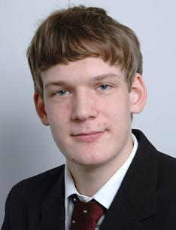


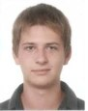
Jonas Traub Projektleiter
Sebastian Koralewski Engineer / Tester
Expert on MMRP
Fabian Fäßler Engineer / Tester
Expert on STAF/STAX
Matthis Hauschild Dokumentation

Slide 3
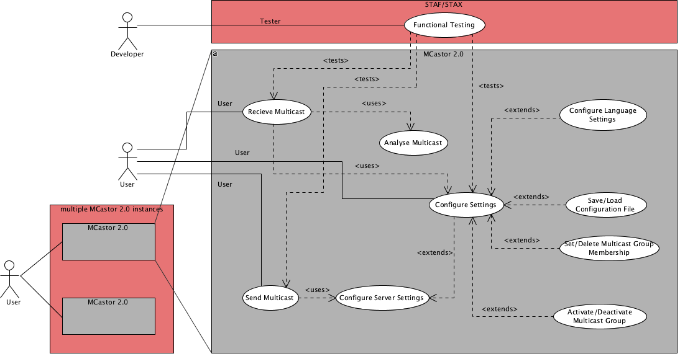
Use Cases

Slide 4
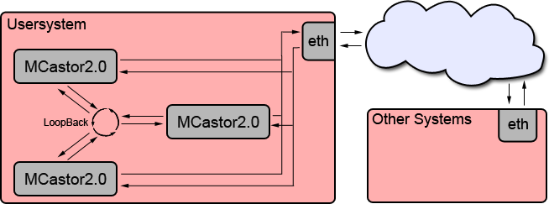
Multiinstanzfähigkeit

Slide 5
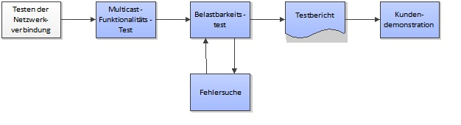
Geschäftsprozesse

Slide 6
Programmstrukturübersicht
strukturkramsdingensGRAFIK!!!!elf

Slide 7
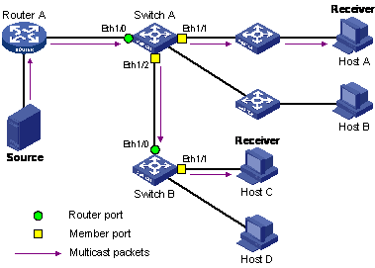
IGMP-Snooping

Slide 8
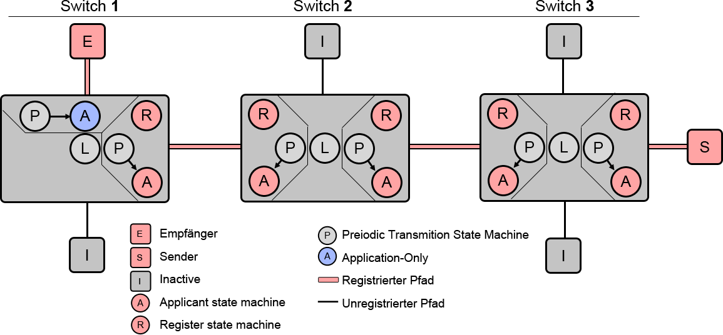
MMRP-Kommunikation

Slide 9
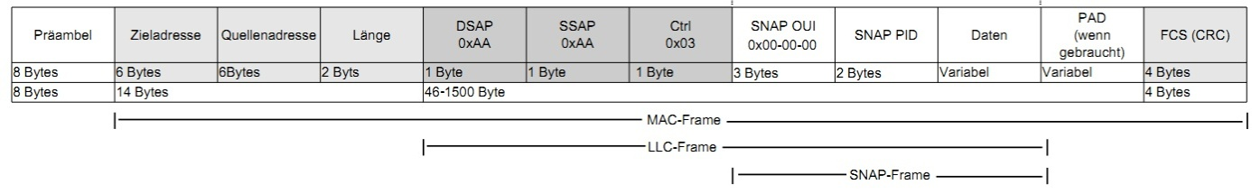
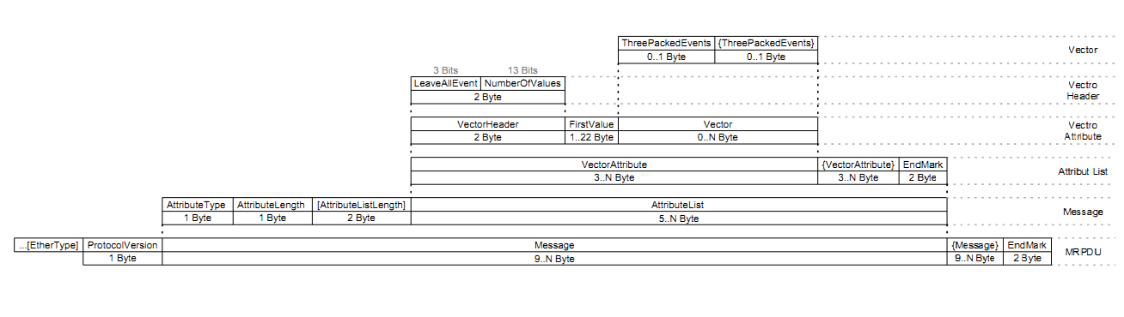
MMRP-Paketaufbau

Slide 10
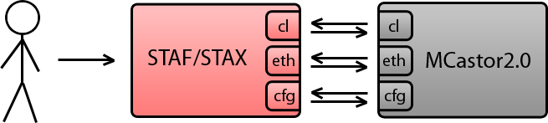
STAF/STAX
(Software Test Automation Framework)/(STAF eXecution Engine)

Slide 11
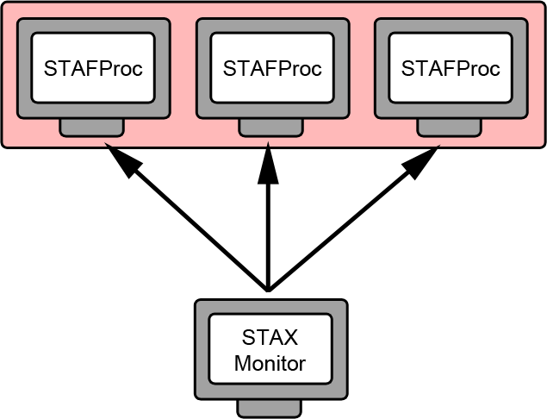
STAF/STAX

Slide 12
STAF/STAX Demo
MCastor2.0 Log-File Inhalt löschen.
... Delay ...
Zwei MCastor2.0 Instanzen zeitgleich starten.
... Delay ...
Log-File auf fehlerfreien Start untersuchen.

Slide 13

Autoren/Authors Projektteam/Project team:
Jonas Traub (Projektleiter)
Filip Haase (Leading Engineer)
Matthis Hauschild (Documentation)
Fabian Fäßler (Engineer/Tester, Expert on STAF/STAX)
Christopher Westphal (Engineer/Tester, Expert on usability)
Sebastian Koralewski (Engineer/Tester, Expert on MMRP)

